Slide 1
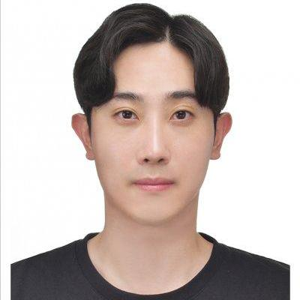
MACHINE LEARNING
ENGINEER PORTFOLIO
Name: 진훈태
E-mail: wlsgnsxo789@gmail.com
Github: https://github.com/hoontae-jin
Phone no. 010-7665-4880
Skills: Python (Pytorch, Pandas, Numpy, etc.) and MATLAB
꿈을 향한 첫걸음

Slide 2
01
02
03
04
TABLE OF CONTENTS
자기소개
학교 과제
졸업 논문
사이드 프로젝트

Slide 3

About Me
자기소개
학교 과제
졸업 논문
사이드 프로젝트
Education
학사: University of Birmingham
-기계공학과, GPA: 4.2/4.5
2014-2018
영국
석사: National University of Singapore
-기계공학과, 7월 졸업예정
2021-2022
싱가포르
Certificates (Coursera)
•Introduction to Machine Learning,
Online course – Duke University
•Mathematics for Machine Learning: Linear Algebra (2021), Online course – Imperial College London
•Mathematics for Machine Learning: Multivariate Calculus(2021), Online course – Imperial College London

Slide 4
PROJECT 1
자기소개
학교 과제
졸업 논문
사이드 프로젝트
ANN의 기초 탐구 (by Python)
① 활성화 함수에 따른 Decision Boundary 존재 유무 확인
② 단층 퍼셉트론
-논리회로(AND, NAND, OR) 문제 해결
-Learning Rate에 따른 Convergence 속도차이
- XOR 논리회로를 통한 한계점 분석
③ LLS & LMS regression을 통한 Target Value 도출
④ 주어진 Cost Function에 따른 최적 가중치 식 도출
출처:
https://github.com/hoontae-jin/ME5404/blob/main/Homework1/Homework_1.pdf

Slide 5
PROJECT 2
자기소개
학교 과제
졸업 논문
사이드 프로젝트
ANN의 기초 탐구 (by Python & MATLAB)
① 경사하강법 & 뉴턴방법을 통한 주어진 식의 Global minimum 포인트 찾기
② 다층 퍼셉트론 & 역전파법을 통해 얻어진 타겟 Value 정확도 분석 및 히든 뉴런 개수에 의한 언더핏/오버핏 분석
③ Sequential 모드 & Batch 모드의 정확도 비교분석
출처:
https://github.com/hoontae-jin/ME5404/blob/main/Report_HW2.pdf

Slide 6
PROJECT 3
자기소개
학교 과제
졸업 논문
사이드 프로젝트
ANN의 기초 탐구 (by MATLAB)
① 방사형 구조 신경망 알고리즘 구축 및 분석(함수 그래프)
- 규제 (Regularization) 알고리즘 구축 및 계수에 따른 fitting 정확도 분석
② 방사형 구조 신경망을 이용한 MNIST 이미지 분류 성능 분석
- 규제 계수에 따른 정확도 분석
③ Self-Organizing Map 알고리즘 구축 및 성능 분석 (Unsupervised)
- 1차원 그래프 시각화
- 2차원 그래프 시각화
- MNIST 이미지 시각화 및 분류 성능 분석
출처:
https://github.com/hoontae-jin/ME5404/blob/main/Homework3/Report_HW3.pdf

Slide 7
PROJECT 4
자기소개
학교 과제
졸업 논문
사이드 프로젝트
Support Vector Machine 알고리즘 구축 (by MATLAB)
주제 : SVM 모델을 통한 스펨 메시지 분류
데이터 전처리를 통한 분류 정확성 향상
마진 종류 (Hard or Soft)에 따른 클래스 분류 성능 분석
커널 종류 (Linear, Polynomial or RBF)에 따른 트레이닝 및 테스트 정확도 분석
최적의 Hyperparameter 도출
Validation Dataset을 이용한 성능분석
출처:
https://github.com/hoontae-jin/ME5404/blob/main/SVM/A0243155L_SVM.pdf

Slide 8
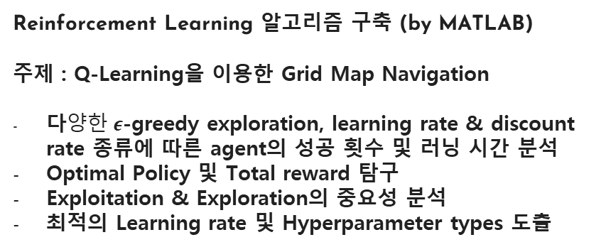
PROJECT 5
자기소개
학교 과제
졸업 논문
사이드 프로젝트
Reinforcement Learning 알고리즘 구축 (by MATLAB)
주제 : Q-Learning을 이용한 Grid Map Navigation
다$양한 ε$-greedy exploration, learning rate & discount rate 종류에 따른 agent의 성공 횟수 및 러닝 시간 분석
Optimal Policy 및 Total reward 탐구
Exploitation & Exploration의 중요성 분석
최적의 Learning rate 및 Hyperparameter types 도출
출처:
https://github.com/hoontae-jin/ME5404/blob/main/RL/A0243155L_RL.pdf

Slide 9
PROJECT 6
자기소개
학교 과제
졸업 논문
사이드 프로젝트
Machine Vision 알고리즘 구축 (by MATLAB)
주제 : 주어진 이미지를 이용한 다양한 알고리즘 구축 및 적용
구축한 알고리즘:
Thresholding (Basic Global, Otsu, Adaptive Gaussian & Adaptive Mean)
Thinning (Zhang-Suen Algorithm)
Edge Detection (Sobel operator + Gaussian kernel)
Object Labelling (Binary connected component labelling)
Object Segmentation
Rotation
Number recognition by kNN
출처:
https://github.com/hoontae-jin/ME5405/blob/main/MachineVision_Team_Project.pdf

Slide 10

졸업 논문 머신러닝을 이용한 흡음재 설계
자기소개
학교 과제
졸업 논문
사이드 프로젝트

Slide 11
k-Nearest Neighbor (kNN), Radial Basis Function Neural Network (RBFN) Multi-Layer Perceptron Neural Network (MLP) 비교 분석 및 최적의 모델 선정
자기소개
학교 과제
졸업 논문
사이드 프로젝트
Key Point:
출처:
https://github.com/hoontae-jin/ME5001/blob/main/ML_algorithms/ME5001_Thesis_Jin%20Hoontae.pdf
프로세스:
샘플 디자인 (by 3D프린터)
Data Collection
Data Preprocessing
3개 머신러닝 모델 구축
교차검증을 통한 Hyperparameter 최적화
인공 신경망을 이용한 흠읍재 설계 가능성 증명
피어슨 상관계수를 통한 특정 노이즈 범위 분석
Loss, Performance metrics 및 정확도 분석
최적의 모델 선정

Slide 12

사이드 프로젝트 (by Pytorch)
자기소개
학교 과제
졸업 논문
사이드 프로젝트
자료확인: https://github.com/hoontae-jin/ML_with_Computer_Vision

Slide 13
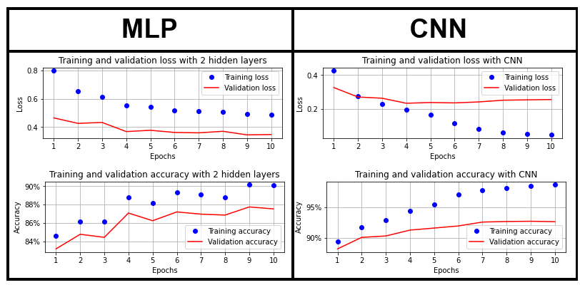
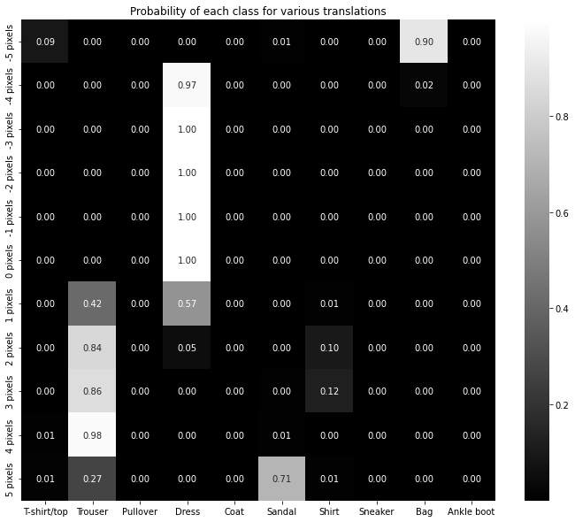
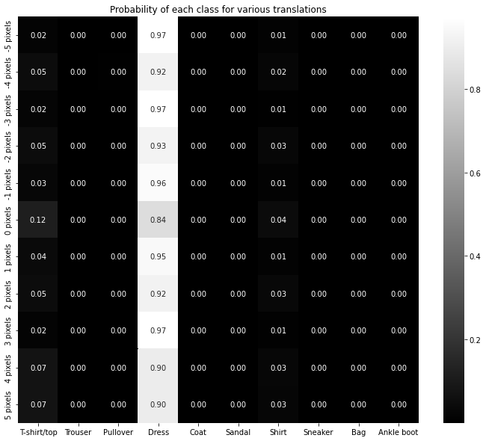
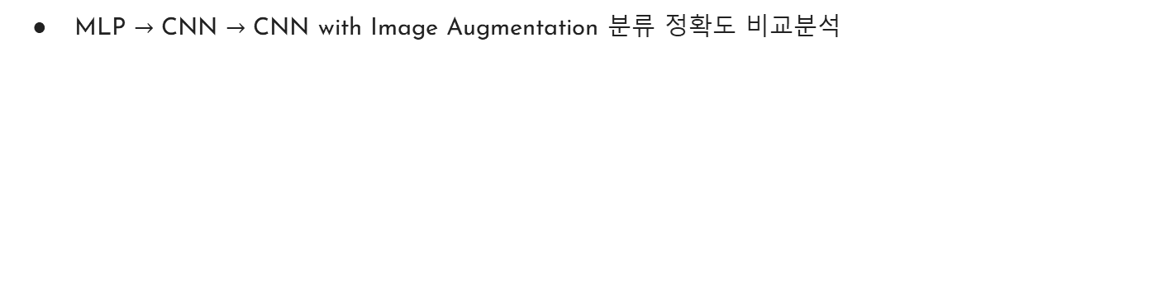
Project (Fashion MNIST Classification)
자기소개
학교 과제
졸업 논문
사이드 프로젝트
MLP $→$ CNN $→$ CNN with Image Augmentation 분류 정확도 비교분석
Before Augmentation
After Augmentation

Slide 14
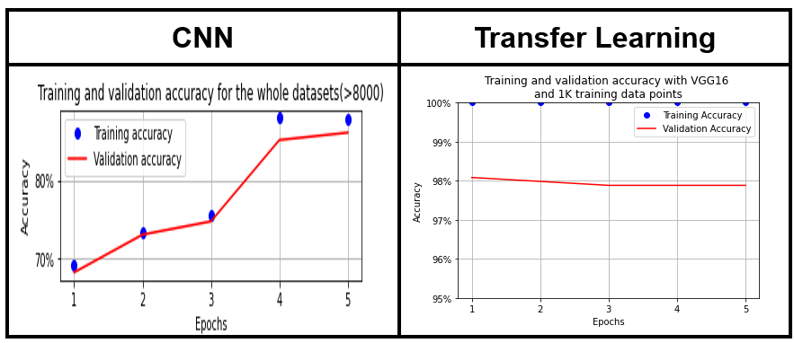
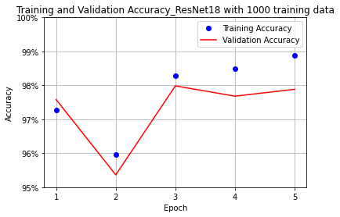
Project (Cat/Dog Classification-Kaggle)
자기소개
학교 과제
졸업 논문
사이드 프로젝트
일반 CNN, Trasnfer Learning(VGG16) & Residual Neural Network (ResNet18) 정확도 비교
Residual Neural Network

Slide 15
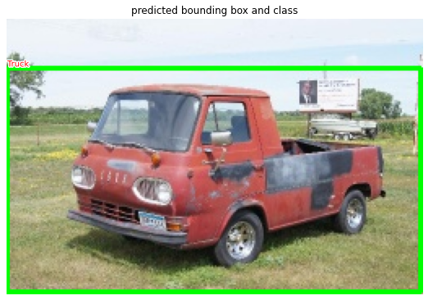
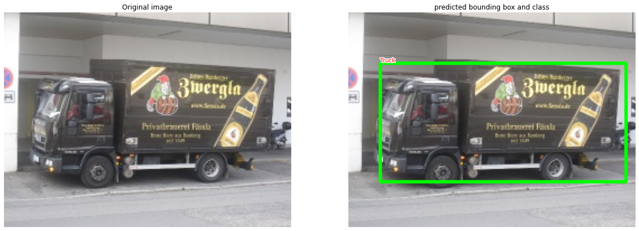
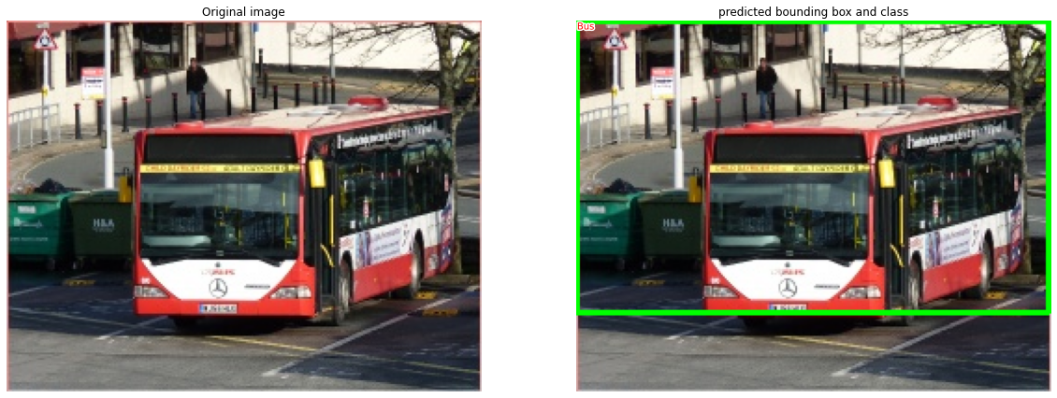
Project (Truck/Bus Object Detection-Kaggle)
자기소개
학교 과제
졸업 논문
사이드 프로젝트
Region-Based Convolutional Neural Network (R-CNN)을 이용한 Object Detection 작업 수행
아웃풋 예시:

Slide 16
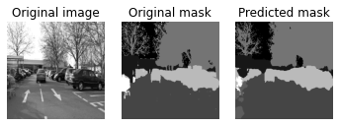
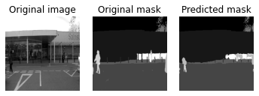
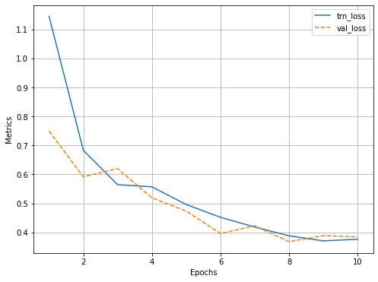
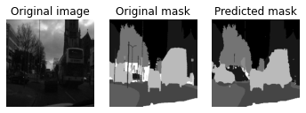
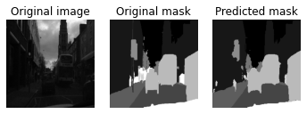
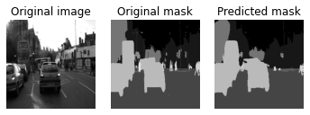
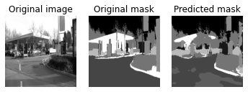
Project (Object Segmentation)
자기소개
학교 과제
졸업 논문
사이드 프로젝트
U-Net을 활용하여 Object Segmentation 작업 수행
nn.ConvTranspose2d을 이용한 이미지 업스케일링(Upscaling) 작업에 대한 이해

Slide 17
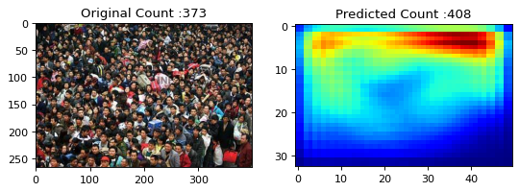
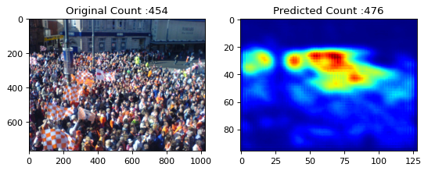
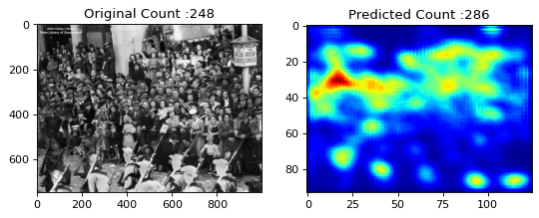
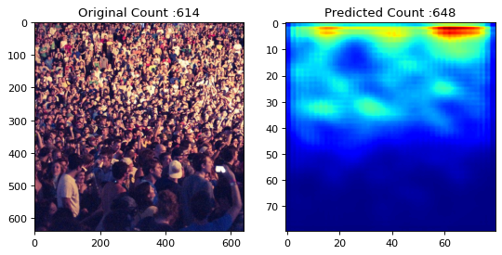
Project (Crowd Counting-Kaggle)
자기소개
학교 과제
졸업 논문
사이드 프로젝트
Dilated Convolutional Neural Networks 테크닉을 이용한 Crowd Counting 작업 수행
논문에 소개된 CSRNet 모델 아키텍쳐를 활용 (1802.10062.pdf (arxiv.org))

Slide 18
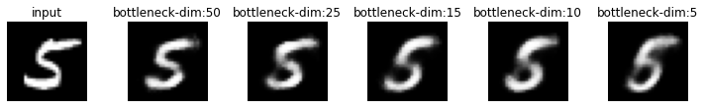
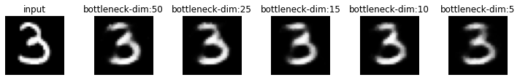
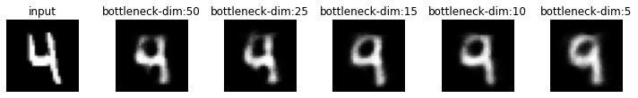
Project (MNIST Vanilla AutoEncoder)
자기소개
학교 과제
졸업 논문
사이드 프로젝트
Bottleneck의 vector 개수에 의한 디코딩 정확도 분석

Slide 19
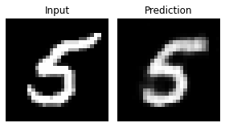
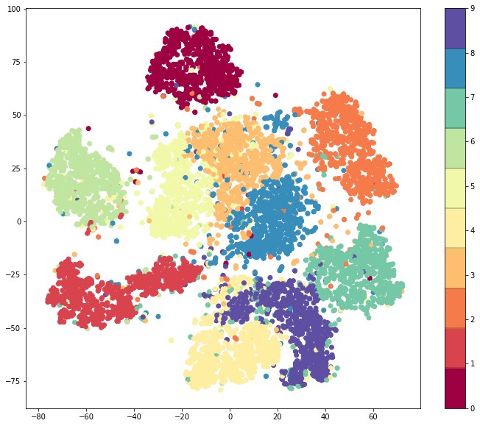
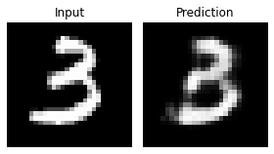
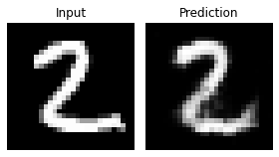
Project (MNIST Convolutional AutoEncoder)
자기소개
학교 과제
졸업 논문
사이드 프로젝트
모델 트레이닝 및 클러스터링 그래프 생성/분석

Slide 20
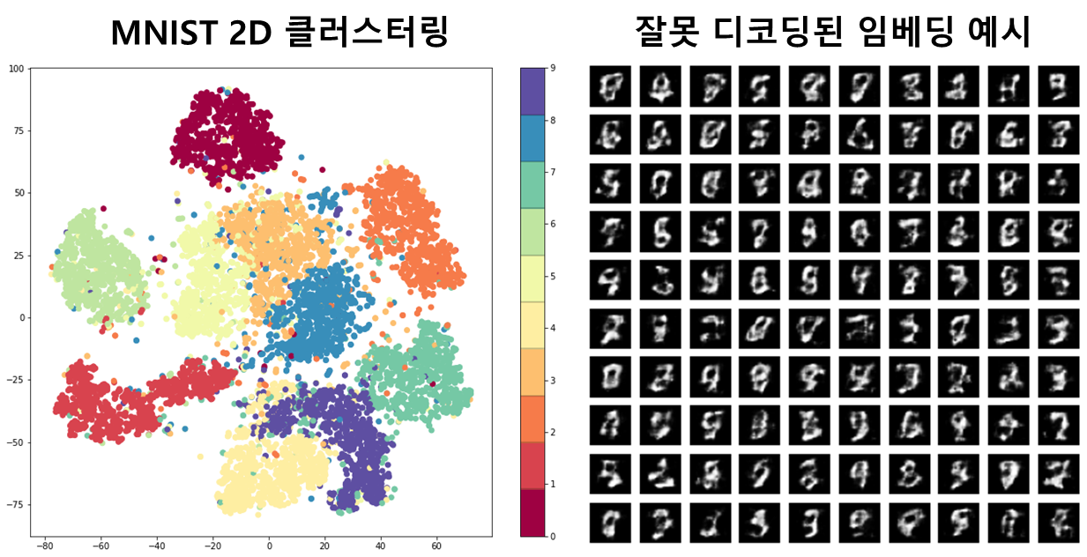
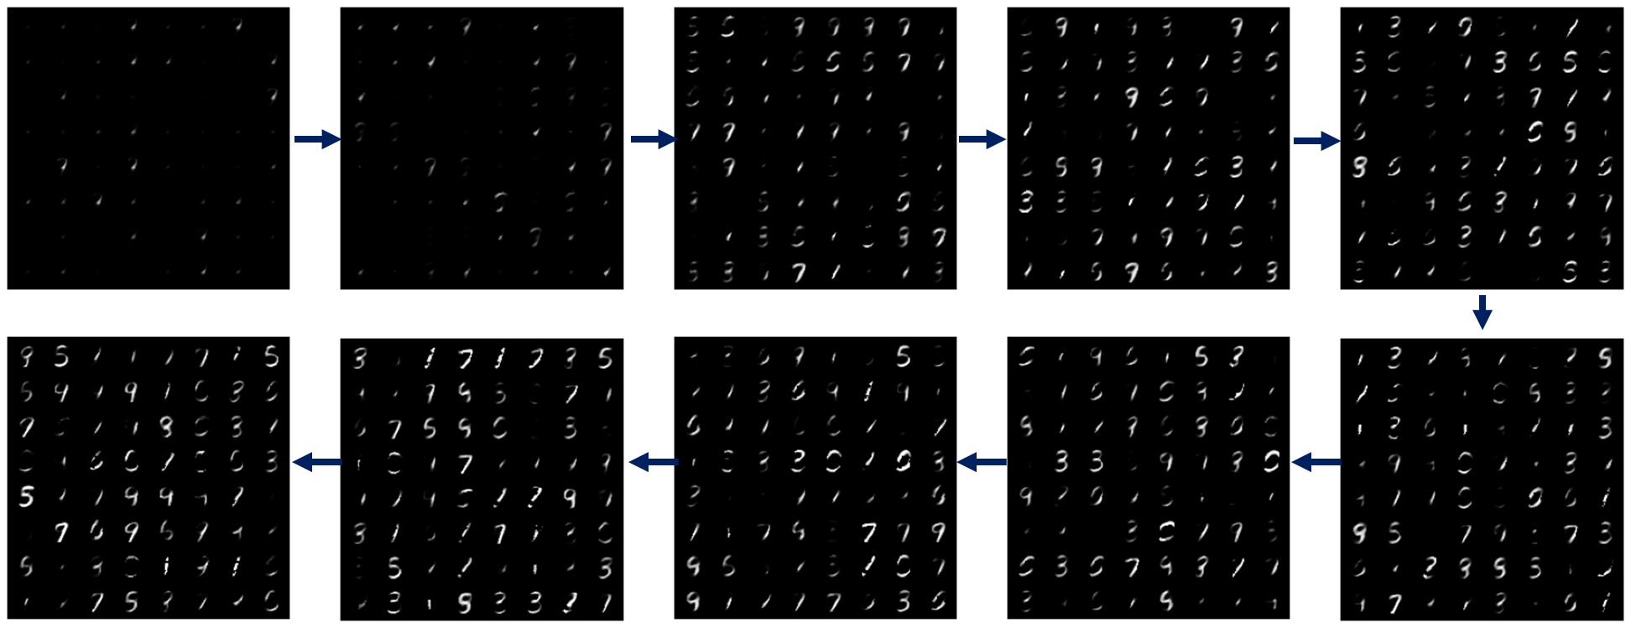
Project (Variational AutoEncoder-MNIST)
자기소개
학교 과제
졸업 논문
사이드 프로젝트
KL Divergence Loss 방정식을 사용하여 이미지 Noise 최소화 작업
Epoch 증가와 KL Divergence loss 향상에 따른 노이즈 최소화

Slide 21
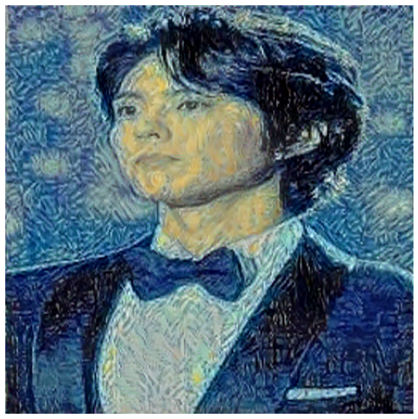
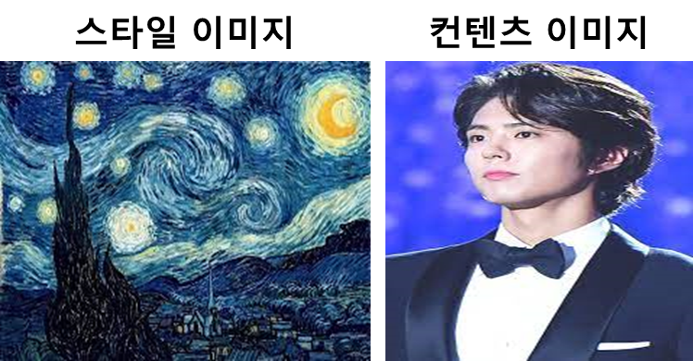
Project (Neural Style Transfer)
자기소개
학교 과제
졸업 논문
사이드 프로젝트
Neural Style Transfer 테크닉을 이용한 두 이미지 합성 작업

Slide 22
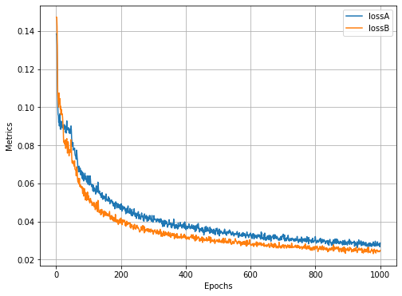
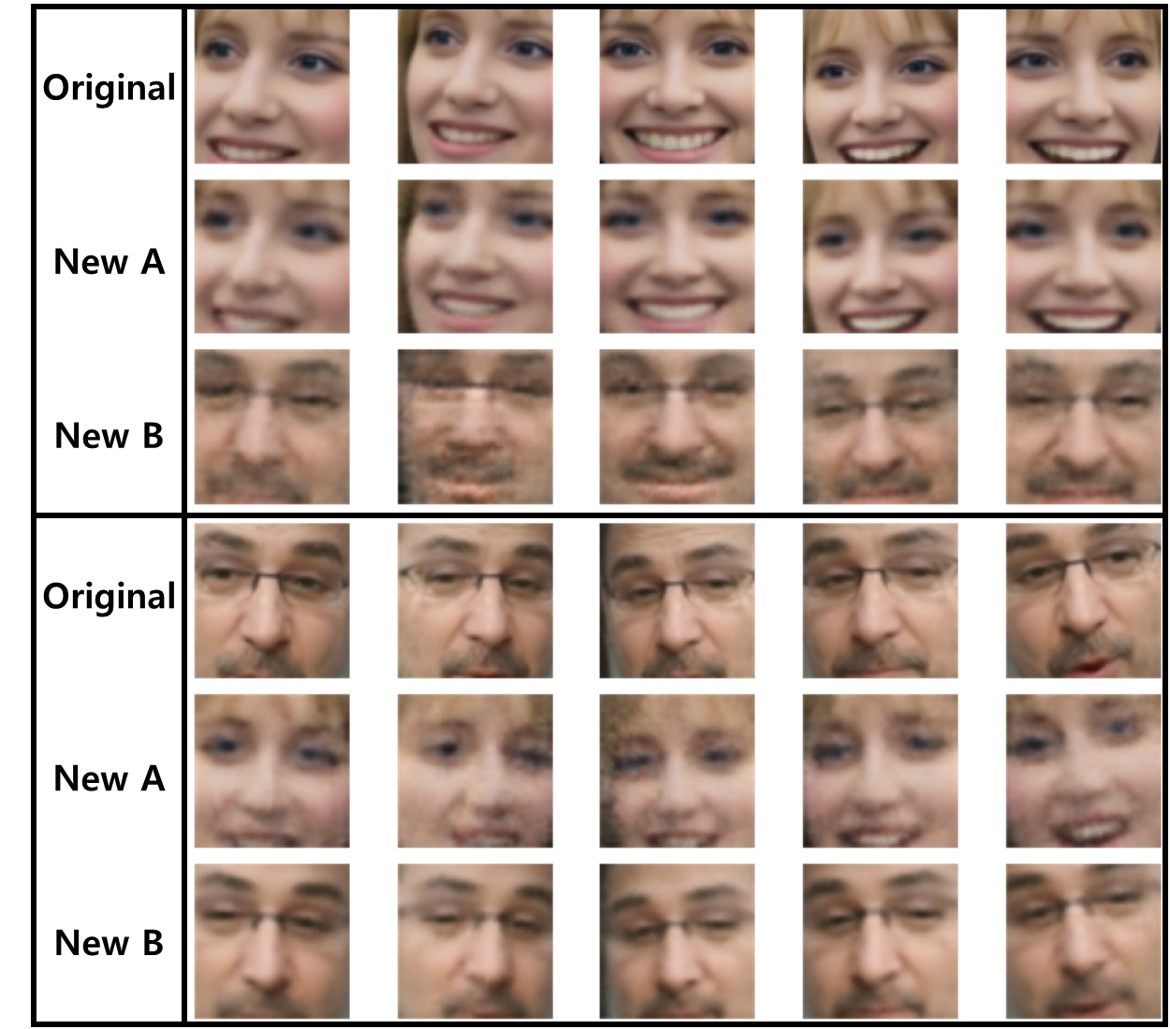
Project (DeepFake)
자기소개
학교 과제
졸업 논문
사이드 프로젝트
주어진 인물 (A&B)의 표정 정보를 이용한 딥페이크 작업

